Slide 1
PANORAMA DO DESMATAMENTO NO AMAZONAS
01 de janeiro a 19 de novembro de 2021

Slide 2
Panorama do Desmatamento (km²) - 2021
Período analisado: 01/01 a 19/11/2021
Ranking dos Estados da Amazônia Legal
Ranking dos municípios da Amazônia Legal
Área total desmatada: 8.018,32 km²
Área desmatada no Amazonas: 1.819,27 km²
km²
Fonte: http://terrabrasilis.dpi.inpe.br/

Slide 3
Panorama do Desmatamento (km²) - Alertas DETER
Amazonas
MÊS | 2020 (km²) | 2021 (km²) | Variação
JANEIRO | 13,44 | 5,86 | -56,40%
FEVEREIRO | 20,73 | 25,81 | 24,51%
MARÇO | 72,71 | 61,41 | -15,54%
ABRIL | 77,46 | 174,53 | 125,32%
MAIO | 183,45 | 348,34 | 89,88%
JUNHO | 173,47 | 219,77 | 26,69%
JULHO | 286,41 | 432,52 | 51,0%
AGOSTO | 221,05 | 202,46 | -8%
SETEMBRO | 117,78 | 229,33 | 95%
OUTUBRO | 88,79 | 116,27 | 31%
NOVEMBRO | 19,93 | 3,91 | -80%
TOTAL (km²) | 1273,93 | 1819,27 | 42,81%
Aumento
de 42,81%
*Período analisado : 01/11 a 19/11

Slide 4
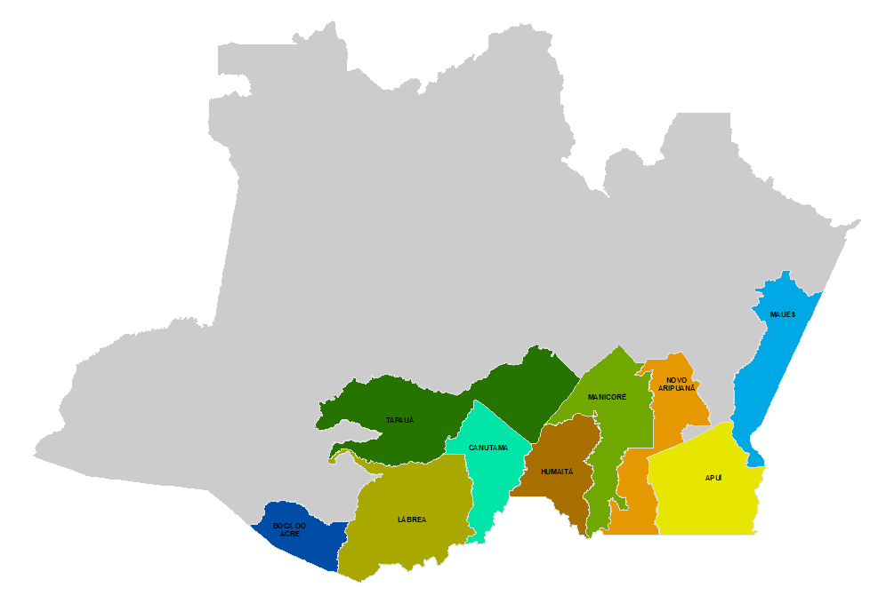
Panorama do Desmatamento (km²) – Amazonas
Período analisado: 01/01 a 19/11/2021
Ranking dos municípios com o maior número de alertas de desmatamento
Fonte: http://terrabrasilis.dpi.inpe.br/

Slide 5
Panorama do Desmatamento (km²) – Amazonas
Período analisado: 01/01 a 19/11/2021
Alertas de desmatamento mensal - DETER
Redução
de 56,40%
Aumento
de 24,51%
Redução
de 15,54%
Aumento
de 125,32%
Aumento
de 89,88%
Aumento de 26,69%
Aumento
de 51%
Redução
de 8%
Aumento
de 95%
Aumento
de 31%
Redução
de 80%
Fonte: http://terrabrasilis.dpi.inpe.br/
*Período analisado em setembro: 01/11 a 19/11

Slide 6
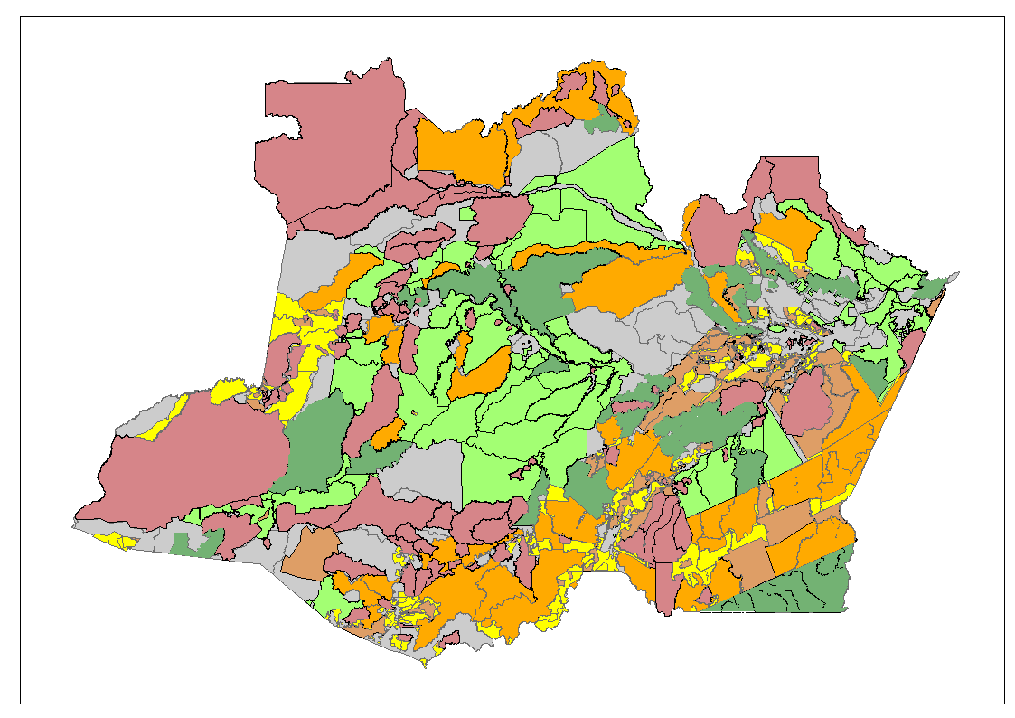
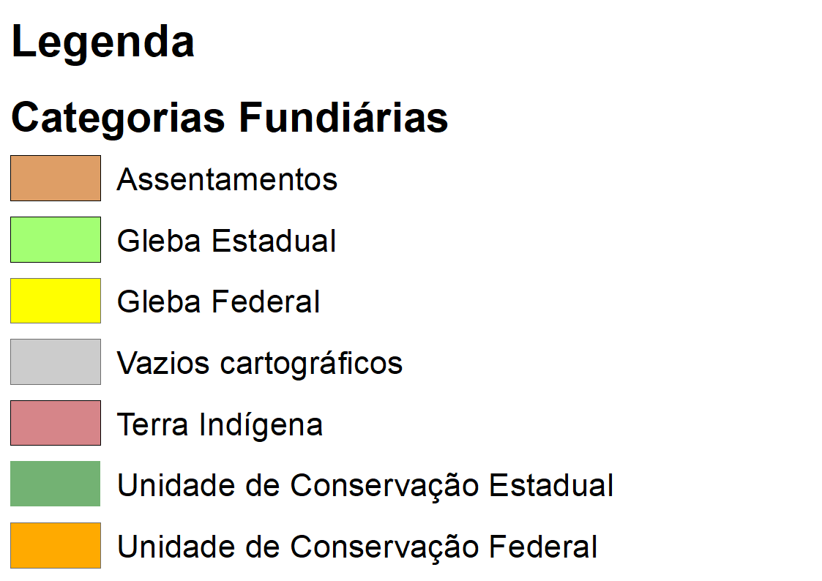
Panorama do Desmatamento (km²)
Período analisado: 01/01 a 19/11/2021
Distribuição de alertas de desmatamento por categoria fundiária
Alertas de desmatamento (Jan-Nov 2021)
1.819,27 km²
CATEGORIA DESM/KM² | TOTAL |  | VARIAÇÃO | CONTRIBUIÇÃO
 | 2020 | 2021
ASSENTAMENTO FEDERAL | 343,40 | 550,99 | 60,45% | 30%
GLEBAS ESTADUAIS | 54,84 | 80,92 | 47,56% | 4,4%
GLEBAS FEDERAIS | 455,38 | 723,87 | 58,96% | 40%
OUTRAS | 367,59 | 410,58 | 11,70% | 23%
TERRA INDIGENA | 16,67 | 16,90 | 1,37% | 0,9%
UNIDADE DE CONSERVAÇÃO ESTADUAL | 13,48 | 13,12 | -2,64% | 0,7%
UNIDADE DE CONSERVAÇÃO FEDERAL | 22,58 | 22,89 | 1,39% | 1,3%
TOTAL | 1273,93 | 1819,27 | 42,81% | 100%
Fonte: http://terrabrasilis.dpi.inpe.br/

Slide 7
PANORAMA DAS QUEIMADAS NO AMAZONAS
01 de janeiro a 28 de novembro de 2021

Slide 8
Panorama de Queimadas
Período analisado: 01/01 a 28/11/2021
Ranking das queimadas nos Estados da Amazônia Legal
Número de focos de queimadas na AMZ: 99.928
Redução de 32% (2020-2021)
RANKING | ESTADOS | 2020 | 2021 | VARIAÇÃO %
1° | MATO GROSSO | 46.958 | 22.198 | -52,7
2° | PARÁ | 36.393 | 22.137 | -39,2
3° | AMAZONAS | 16.550 | 14.790 | -10,6
4° | MARANHÃO | 11.550 | 10.461 | -9,4
5° | RONDÔNIA | 10.973 | 9.991 | -8,9
6° | TOCANTINS | 11.866 | 9.955 | -16,1
7° | ACRE | 9.182 | 8.827 | -3,9
8° | RORAIMA | 1.872 | 899 | -52,0
9° | AMAPÁ | 712 | 670 | -5,9
Fonte: http://queimadas.dgi.inpe.br/queimadas/bdqueimadas/

Slide 9
Panorama de Queimadas - Amazonas
Alertas mensal de focos de queimadas
Janeiro: redução de 81%
Fevereiro: redução de 55%
Março: redução de 78%
Abril: aumento de 50%
Maio: aumento de 200%
Junho: redução de 37%
Julho: redução de 44%
Agosto: aumento de 7%
Setembro: redução de 36%
Outubro: aumento de 50%
Novembro*: redução
de 32%
Fonte: http://queimadas.dgi.inpe.br/queimadas/bdqueimadas/
*Período analisado em novembro*:
01 a 28/11 de 2021

Slide 10
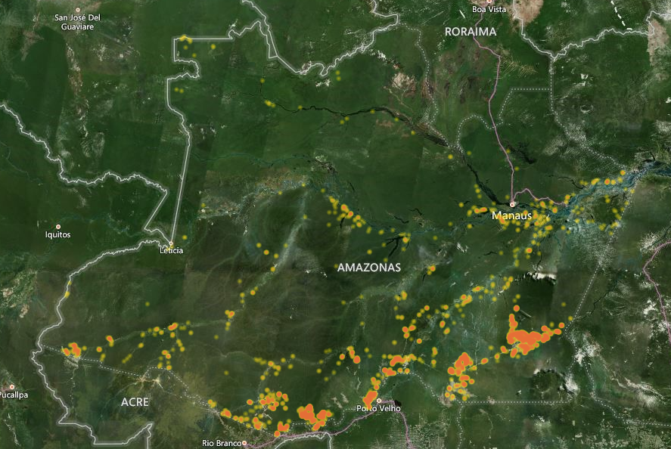
Distribuição Geográfica das Queimadas - Amazonas
Período analisado: 01/01 a 28/11/2021
Fonte: http://queimadas.dgi.inpe.br/queimadas/bdqueimadas/

Slide 11
Panorama das Queimadas - Amazonas
Cenário atual
Incidência
Anual
Maior número de
queimadas
Menor número de queimadas
14.790 focos
Agosto = 8.588 focos
Março = 17 focos
01 a 28 de novembro*
233 focos
focos
85% concentrado em
apenas 2 município
OS 10 MUNICÍPIOS PRIMEIROS NO RANKING
Fonte: http://queimadas.dgi.inpe.br/queimadas/bdqueimadas/
*Período analisado em novembro*:
01 a 28/11/2021

Slide 12
Panorama de Queimadas - Amazonas
Focos de queimadas nas áreas de intensa pressão
RMM: 723 focos (8%)
REGIÃO SUL: 4.374 focos (92 %)
Fonte: http://queimadas.dgi.inpe.br/queimadas/bdqueimadas/
*Período analisado em novembro*:
01 a 28/11 de 2021

Slide 13
Panorama de Queimadas – Amazonas
Distribuição de alertas de focos de queimadas por categoria
CATEGORIA | JAN | FEV | MAR | ABR | MAI | JUN | JUL | AGO | SET | OUT | NOV* | TOTAL
ASSENTAMENTO FEDERAL | 6 | 2 | 1 | 5 | 6 | 7 | 387 | 2.467 | 533 | 328 | 45 | 3.779
GLEBAS FEDERAIS | 0 | 0 | 0 | 1 | 9 | 11 | 353 | 3.017 | 822 | 467 | 35 | 4.725
GLEBAS ESTADUAIS | 0 | 5 | 4 | 2 | 1 | 18 | 92 | 573 | 239 | 190 | 45 | 1.152
TERRA INDIGENA | 2 | 13 | 8 | 1 | 9 | 2 | 63 | 231 | 118 | 130 | 8 | 513
UNIDADE DE CONSERVAÇÃO FEDERAL | 0 | 4 | 0 | 0 | 9 | 14 | 54 | 223 | 101 | 61 | 2 | 438
UNIDADE DE CONSERVAÇÃO ESTADUAL | 0 | 5 | 4 | 2 | 1 | 18 | 13 | 114 | 53 | 52 | 12 | 264
OUTRAS | 27 | 7 | 3 | 6 | 10 | 24 | 211 | 1.963 | 933 | 545 | 86 | 5.919
TOTAL | 37 | 33 | 17 | 18 | 45 | 77 | 1.173 | 8.588 | 2.799 | 1.773 | 233 | 14.4790
*Período analisado em novembro*:
01 a 28/11/2021
Fonte: http://queimadas.dgi.inpe.br/queimadas/bdqueimadas/

Slide 14
Panorama de Queimadas – Amazonas
Período analisado: 01/01 a 31/10/2021
Análise entre o número de focos de calor em relação ao CAR e a vegetação
Queimadas x Desmatamentos Queimadas x CAR
N. de focos
Fonte: http://terrabrasilis.dpi.inpe.br/

Slide 15
BOLETIM SEMANAL DAS QUEIMADAS
22 a 28 de novembro de 2021

Slide 16
Panorama de Queimadas – Amazonas
Período analisado: 22 a 28/11/2021
Ranking Amazônia Legal
Número de focos detectados: 1.532
RANKING | ESTADOS | 22 a 28/11 de 2020 | 22 a 28/11 de 2021 | Variação (%)
1° | MARANHÃO | 240 | 630 | 163
2° | PARÁ | 358 | 608 | 70
3° | MATO GROSSO | 464 | 136 | -71
4° | AMAZONAS | 47 | 60 | 28
5° | TOCANTINS | 78 | 39 | -50
6° | RONDÔNIA | 150 | 31 | -79
7º | RORAIMA | 6 | 17 | 183
8° | ACRE | 8 | 6 | -25
9º | AMAPÁ | 7 | 5 | -29
Fonte: http://queimadas.dgi.inpe.br/queimadas/bdqueimadas/

Slide 17
Panorama de Queimadas
Período analisado: 22 a 28/11/2021
Municípios no país com mais focos
Ranking dos municípios por região no Amazonas
15 focos de calor na RMM
18 focos de calor na Região Sul
Fonte: http://queimadas.dgi.inpe.br/queimadas/bdqueimadas/

Slide 18
Panorama de Queimadas – Amazonas
Comparação do total de focos ativos detectados dia a dia: 01 a 28 de novembro
Fonte: http://queimadas.dgi.inpe.br/queimadas/bdqueimadas/

